Slide 1


Programowanie funkcyjne - wprowadzenie
Damian Kurpiewski

Slide 2
Programowanie imperatywne
Piszemy instrukcje, które zmieniają wewnętrzny stan programu
Skupiamy się na opisaniu tego, jak działa program
Opiera się na modelu Maszyny Turinga

Slide 3
Maszyna Turinga
Stan wewnętrzny
Nieskończona taśma pamięci
Głowica poruszająca się w lewo/prawo i odczytująca/zapisująca dane
Tabela instrukcji opisująca działanie maszyny

Slide 4
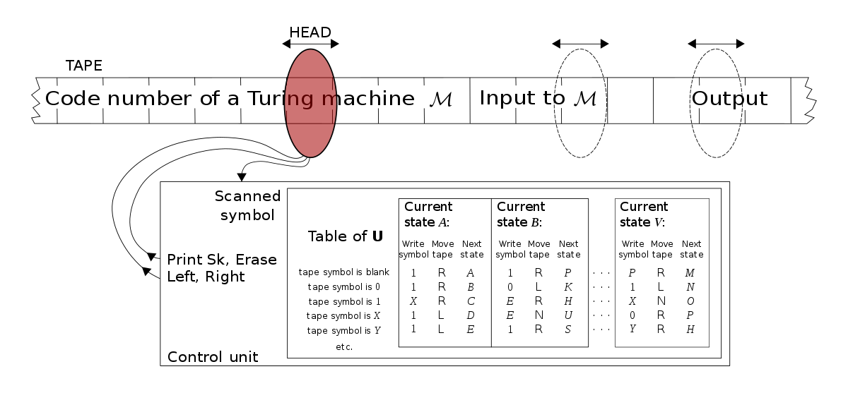
To zdjęcie, autor: Nieznany autor, licencja: CC BY-SA

Slide 5
Programowanie funkcyjne
Skupiamy się na opisaniu tego, co robi program, a nie jak działa
Piszemy kod deklaratywny, nie imperatywny
Opiera się na Rachunku Lambda

Slide 6
Rachunek Lambda
Opiera się na matematycznej idei Funkcji Czystych:
Zwraca wynik opierający się wyłącznie na parametrach funkcji
Nie produkuje efektów ubocznych

Slide 7
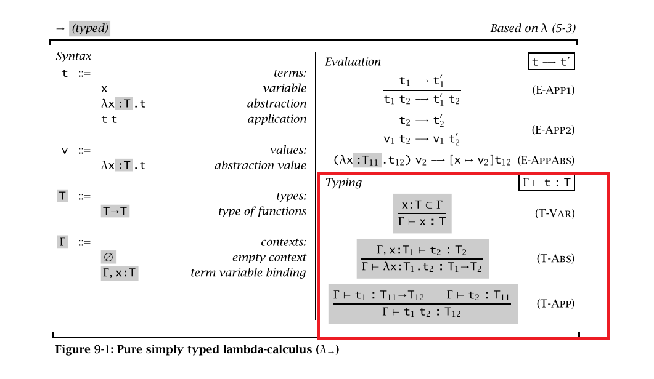
To zdjęcie, autor: Nieznany autor, licencja: CC BY-SA

Slide 8
Zalety programowania funkcyjnego
Wynik zawsze zależny jedynie od wejścia
Prostszy do czytania i zrozumienia kod
Uproszczenie obliczeń równoległych – unikamy zakleszczeń
Uwaga: niektóre języki imperatywne (np. Python, Swift) zawierają elementy programowania funkcyjnego

Slide 9
Niezmienność
Nie zmieniamy nic, tylko obliczamy
Nie zmieniamy nic „na zewnątrz”
Dopuszczamy lokalną zmienność

Slide 10
Efekty uboczne – zmiana stanu, przykłady
Zmiana wartości zmiennej
Zapisanie danych na dysku
Włączanie/wyłączanie przycisku w interfejsie użytkownika
Efekt uboczny nie musi być ukryty albo niezamierzony

Slide 11
Funkcje czyste
Zależne wyłącznie od parametrów wejściowych
Każde wywołanie z takimi samymi wartościami parametrów daje ten sam wynik
Łatwe do testowania w testach jednostkowych
Łatwe do zrównoleglania

Slide 12
Przejrzystość referencyjna
Gdy możemy zastąpić funkcję jej wynikiem
Np. func add(a: Int, b: Int) -> Int {return a + b}
add(a, b) = a + b
add(10, 20) = 10 + 20

Slide 13
Funkcje wyższego rzędu
W językach funkcyjnych traktujemy funkcje jak inne obiekty
Funkcje mogą przyjmować inne funkcje jako parametry
Funkcje mogą zwracać funkcje jako wynik
Funkcje, które to robią, nazywamy funkcjami wyższego rzędu
Podstawowe funkcje wyższego rzędu: filter, map, reduce

Slide 14
filter
Działa na zbiorze danych
Przyjmuje inną funkcję jako parametr
Funkcja ta przyjmuje jedną wartość ze zbioru jako wejście, sprawdza czy ta wartość pasuje i zwraca Prawda/Fałsz
Filter wykonuje funkcję z parametru na każdym elemencie danego zbioru
Wynikiem jest zbiór elementów, dla których zadana funkcja zwraca wartość true

Slide 15
map
Działa na zbiorze danych
Przyjmuje inną funkcję jako parametr
Funkcja ta przyjmuje jedną wartość ze zbioru jako wejście, modyfikuje ją i zwraca jako wynik
Map wykonuje funkcję z parametru na każdym elemencie danego zbioru
Wynikiem jest zbiór elementów ze zmodyfikowanymi wartościami

Slide 16
reduce
Działa na zbiorze danych
Przyjmuje wartość początkową oraz inną funkcję jako parametr
Funkcja ta przyjmuje dwa parametry: wartość z poprzedniego obliczenia i kolejną wartość ze zbioru
Reduce wykonuje zadaną funkcję na każdym kolejnym elemencie zbioru, zbierając dotychczasowe wyniki
Wynikiem jest jedna wartość

Slide 17
Rekurencja
Funkcja wywołująca samą siebie
Aby uniknąć nieskończonych wywołań, potrzebujemy warunku stopu

